Slide 1
Психологическое сопровождение детей с нарушением зрения.
« Раскрасим мир детства яркими красками ! »

Slide 2
Зрение у детей играет особенно важную роль, поскольку в процессе роста каждый ребенок развивается и формируется как личность исходя из того, что он видит, в каком качестве визуально воспринимает предметы, объекты и явления.

Slide 3
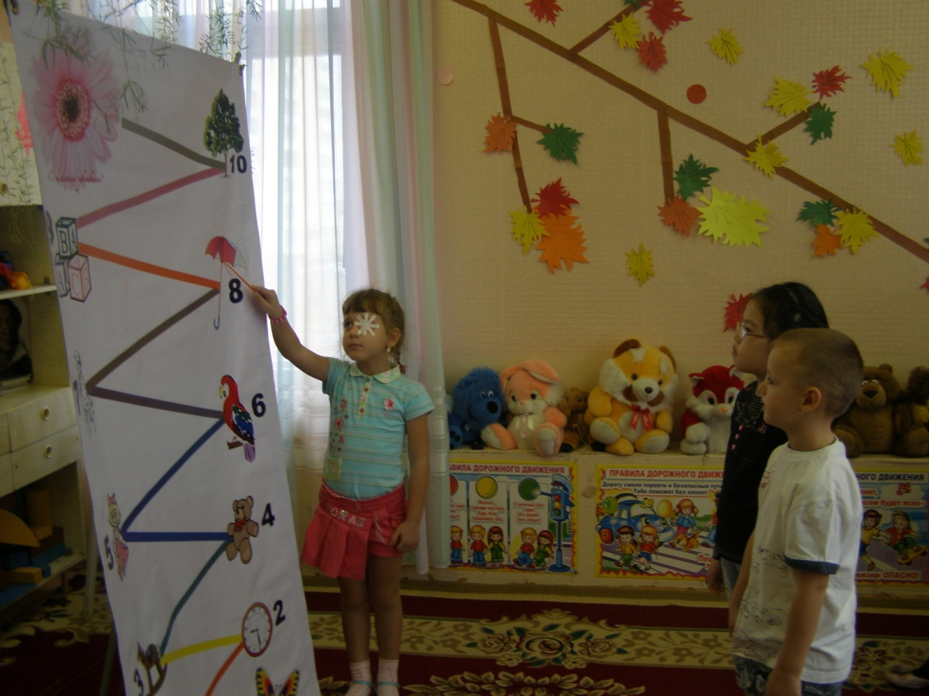
Поэтому разного рода патологии зрения, глазные заболевания – острая проблема, причем не только медицинская, но и социальная.

Slide 4
Задачи психологического сопровождения
детей с нарушением зрения
Способствовать гармонизации эмоционального благополучия и психологического здоровья детей дошкольного возраста в условиях непрерывного и преемственного процесса образования через систему специальных игр и упражнений.
Способствовать гармонизации эмоционального благополучия и психологического здоровья детей дошкольного возраста в условиях непрерывного и преемственного процесса образования через систему специальных игр и упражнений.
Усовершенствование условий для обеспечения полноценного психического развития детей дошкольного и младшего школьного возраста с нарушением речи и зрения в условиях детского сада и семьи.
;
-

Slide 5
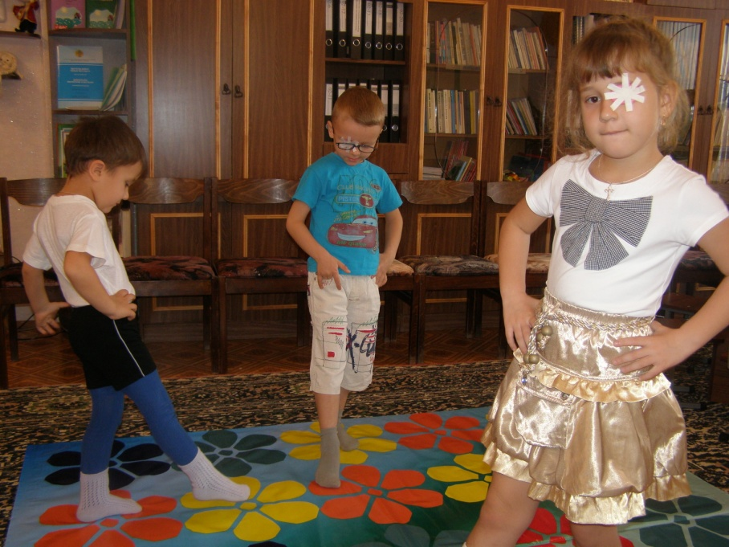
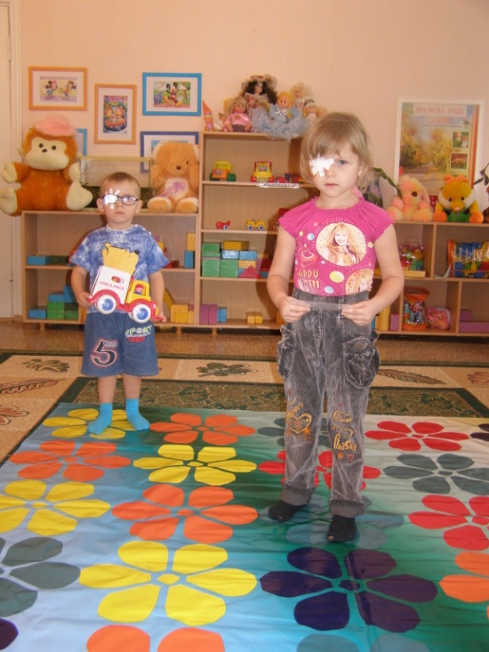
Миссия:
сопровождение психического развития ребенка, создание условий для его благополучного протекания
каждому ребенку индивидуальный подход– внимание и понимание

Slide 6
Условия психологического сопровождения
Создание благоприятных условий для пребывания ребенка в детском саду.
Составление индивидуальных коррекционно-развивающих маршрутов.
Осуществление мотивационной готовности к обучению.
Включение «особого» ребенка в разнообразную деятельность, с учетом его возможностей, интересов и способностей.
Организация полноценного общения со сверстниками.

Slide 7
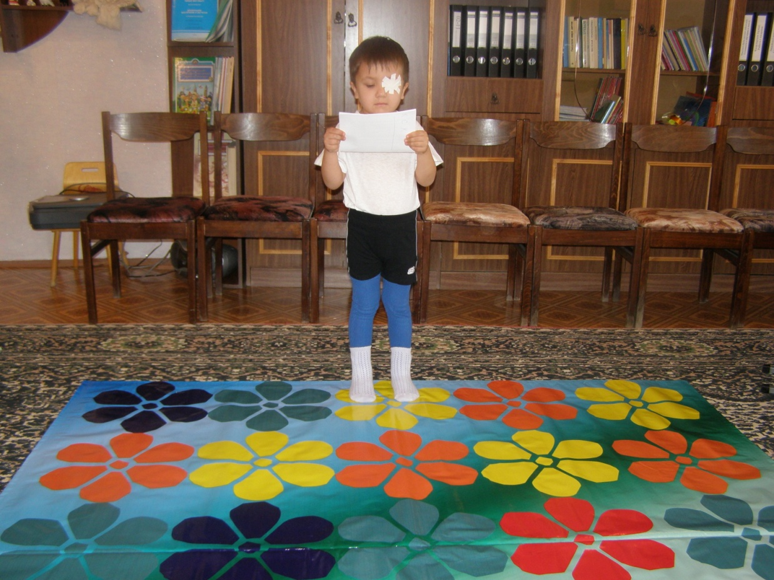
Создание условий для психологических занятий, игр по сенсорике, развитию внимания, развитию воображения, произвольности поведения -это эффективное средство сохранения психологического и физического здоровья, работоспособности дошкольника.

Slide 8
Особенности детей дошкольного возраста
с патологией зрения.
Недостатки развития движений и малая двигательная активность.
Отличаются неустойчивостью эмоционального состояния.
Замедленны познавательные процессы замедленны познавательные процессы
Нарушена эмоционально-волевая сфера
Хуже развиты пространственные представления;
возможности практической микро - и макроориентировки, словесные обозначения пространственных отношений.

Slide 9
Особые дети–
особенные формы работы:
Ролевые игры
Психогимнастические игры
Коммуникативные игры
Игры и задания, направленные на развитие произвольности
Игры, направленные на развитие воображения
Эмоционально – символические игры
Сказкотерапевтические игры
Релаксационные методы
Игры с песком и водой
Посещение сенсорной комнаты
.

Slide 10
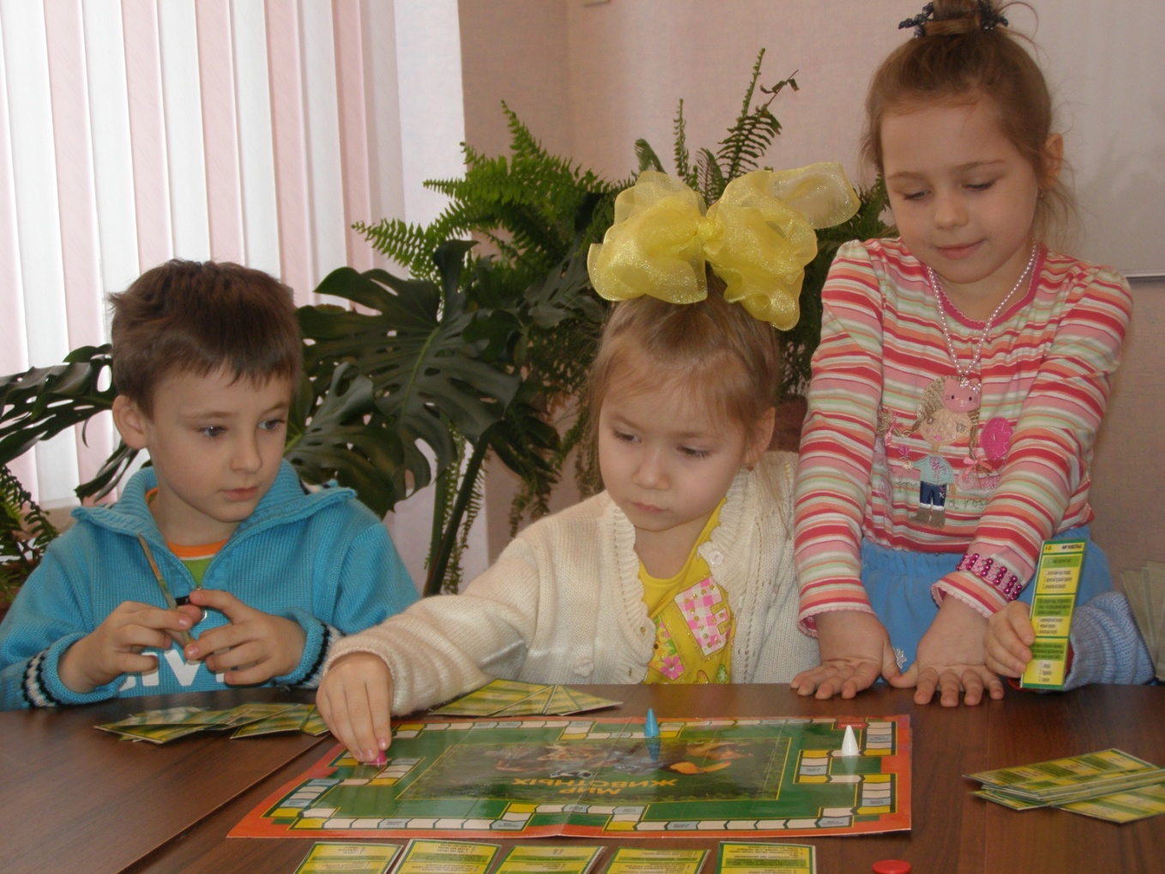
Каждый ребенок - особенный, это бесспорно. И все же есть дети, о которых говорят “особенный” не для того, чтобы подчеркнуть уникальность способностей, а для того, чтобы обозначить отличающие его особые потребности.

Slide 11
Ценность.
Дидактико-методические пособия, направленные на психологическое сопровождение детей дошкольного возраста с нарушением зрения.
1.Имеют большой практический и теоретический интерес.
2.Актуальность и востребованность (возросло количество детей с патологией зрения, отсутствие специализированных детских садов).
3.Компенсируют недостатки развития.
4.Создают условия для психологических занятий и игр-упражнений.
5.Мобильность и полифункциональность.
6.Больше чувственной информации, больше невербавализма.

Slide 12
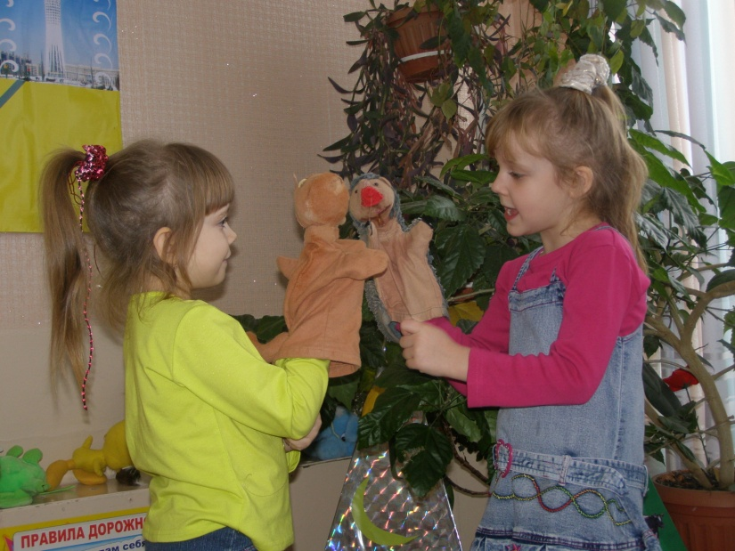
Результат.
Особенный ребенок
Максимально комфортно в условиях детского сада.
Реализация себя в различных видах деятельности.
Испытывает успешность , радость общения со сверстниками и взрослыми.

Slide 13
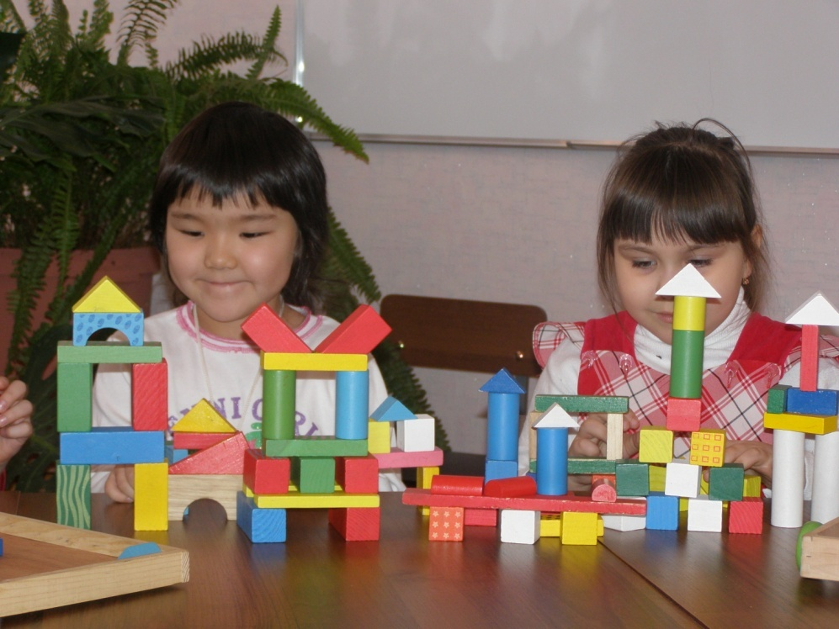
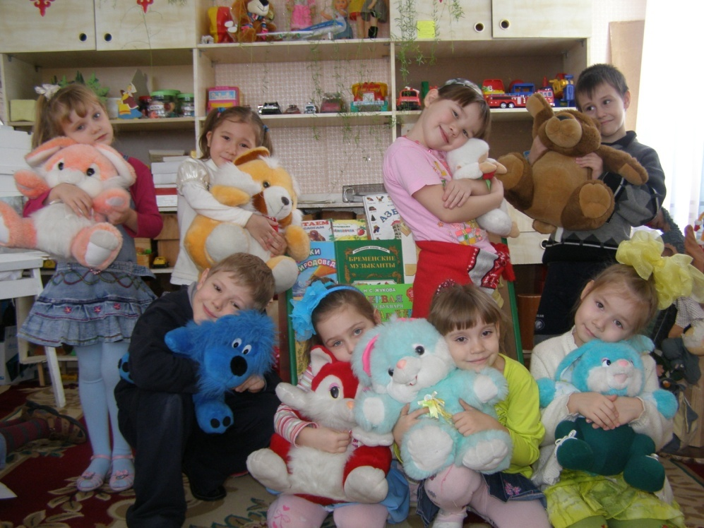
Положительный эмоциональный фон, на котором осуществляется та или иная деятельность ребенка, является определяющим для ее успешности и эффективности.
«Мы счастливы, когда детские лица озаряет улыбка- это для нас главный знак благодарности!»

